Slide 1
MICROSERVICES
Частина 1

Slide 2
Монолітна архітектура
У монолітній архітектурі всі елементи програми — від інтерфейсу користувача та бізнес-логіки до коду доступу до даних — створені та об’єднані в єдину кодову базу та репозиторій. Ця архітектура зазвичай використовує такі концепції, як шаблони/теми та шаблон проектування Model-View-Controller (MVC).

Slide 3
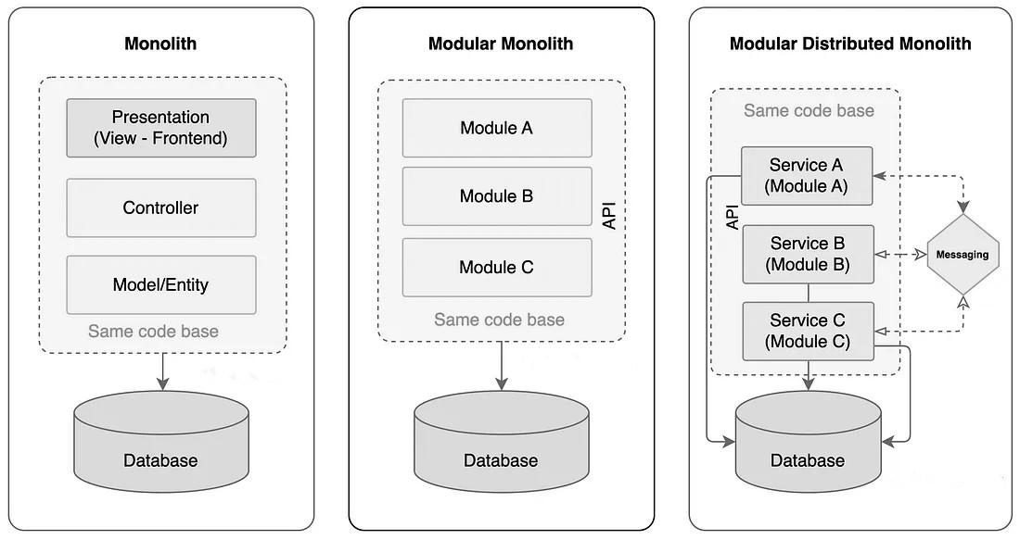
Монолітна архітектура

Slide 4
Модульний моноліт
Використання такого типу архітектури дозволяє відокремити інтерфейс/представлення від серверної частини (логіки на стороні сервера). Причому обидві сторони спілкуються через API. Функції серверної частини організовані в модулі, в яких згруповані пов’язані операції.

Slide 5
Модульний моноліт

Slide 6
Модульний розподілений моноліт
Це різновид модульного моноліту, але служби розділені та розгорнуті на основі функціональних груп, включаючи API та служби (publishers/consumers). Зв’язок між службами здійснюється через систему обміну повідомленнями, як-от RabbitMQ або Kafka, тоді як шлюз API керує трафіком і відповідями.

Slide 7
Модульний розподілений моноліт

Slide 8
Переваги
Просте розгортання – один виконуваний файл або каталог в основному спрощує розгортання.
Розробка – коли програма має спільний код, її легше загалом розробляти.
Продуктивність – у централізованій кодовій та сховищі один API часто може виконувати ту саму функцію, яку виконують численні API з мікросервісами.
Спрощене тестування – оскільки монолітна програма є єдиним централізованим блоком, наскрізне тестування можна виконати швидше, ніж із розподіленою програмою.
Легке налагодження – завдяки тому, що весь код розміщено в одному місці, легше прослідкувати запити і виявити проблему.

Slide 9
Недоліки
Повільніша швидкість розробки – на певних етапах велика, монолітна програма робить розробку складнішою та повільнішою.
Масштабованість – Ви не можете масштабувати окремі компоненти.
Надійність – якщо в будь-якому модулі є помилка, це може вплинути на доступність усієї програми.
Перешкода для впровадження технології – будь-які зміни у структурі чи мові впливають на всю програму, роблячи зміни часто дорогими та трудомісткими.
Відсутність гнучкості – моноліт обмежений технологіями, які вже використовуються в моноліті.
Розгортання – невелика зміна монолітної програми вимагає повторного розгортання всього моноліту.

Slide 10
Мікросервісна архітектрура
Мікросервіси — також відомі як архітектура мікросервісів — це архітектурний стиль, який структурує програму як набір сервісів, які:
Розгортаються незалежно
Слабко зв’язані
Організовані навколо вимог та потреб бізнесу
Розробляється невеликою командою
Мікросервісна архітектура дає змогу швидко, часто, надійно та стабільно розгортати великі, складні застосунки

Slide 11
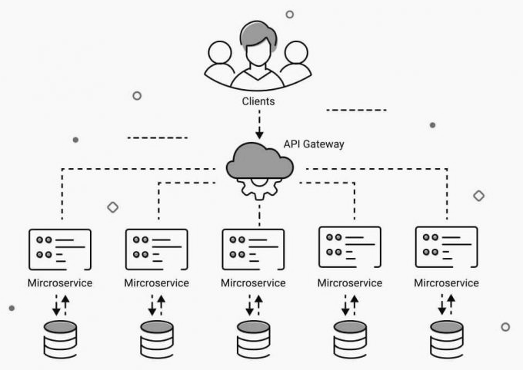
Cхема

Slide 12
Переваги
Гнучкість – підхід сприяє гнучким способам роботи з невеликими командами, над застосунками які часто розгортаються.
Гнучке масштабування – якщо мікросервіс досягає свого навантаження, нові екземпляри цього сервісу можна швидко розгортати в супровідному кластері, щоб зменшити тиск.
Безперервне розгортання – тепер ми маємо часті та швидші цикли випусків. Раніше ми випускали оновлення раз на тиждень, а тепер ми можемо робити це приблизно два-три рази на день.
Зручність обслуговування та тестування – команди можуть експериментувати з новими функціями та повертатися, якщо щось не працює. Це полегшує оновлення коду та пришвидшує час виходу на ринок нових функцій. Крім того, легко виявляти та виправляти несправності та помилки в окремих службах.
Незалежне розгортання – оскільки мікросервіси є окремими одиницями, вони дозволяють швидко й легко незалежно розгортати окрему функціональність.
Технологічна гнучкість – архітектури мікросервісів дають командам свободу вибору інструментів, які вони бажають і які є необхідними.
Висока надійність – ви можете розгортати зміни для конкретної служби без загрози виходу з ладу всієї програми.

Slide 13
Недоліки
Розповсюдження розробки – мікросервіси додають більше складності порівняно з монолітною архітектурою, оскільки є більше сервісів у багатьох місцях, створених декількома командами. Якщо розповсюдження розробки не управляється належним чином, це призводить до уповільнення швидкості розробки та низької операційної продуктивності.
Потенційне зростання витрат на інфраструктуру – кожна нова мікрослужба може мати власну вартість набір тестів, інструменти з розгортання, інфраструктуру хостингу, інструменти моніторингу тощо.
Додаткові організаційні витрати – командам потрібно додати інший рівень спілкування та співпраці, щоб координувати оновлення та інтерфейси.
Проблеми з налагодженням – кожен мікросервіс має власний набір логів, що ускладнює налагодження. Крім того, один бізнес-процес може працювати на кількох машинах, що ще більше ускладнює налагодження.
Відсутність стандартизації – без спільної платформи можливе наростання кількості мов, стандартів журналювання та моніторингу.
Відсутність чіткої приналежності – у міру впровадження нових служб зростає кількість команд, які керують цими службами. З часом стає важко знати, якими служби може скористатися команда та до кого звернутися за підтримкою.

Slide 14
Паттерн Facade
Фасад — це клас, який забезпечує простий інтерфейс для складної підсистеми, яка містить багато частин/методів. Фасад може надавати обмежену функціональність порівняно з безпосередньою роботою з підсистемою. Однак він включає лише ті функції, які дійсно необхідні клієнтам.
Наявність фасаду зручна, коли вам потрібно інтегрувати свою програму зі складною бібліотекою, яка має десятки функцій, але користувачу потрібна лише певна частина її функціональності.

Slide 15
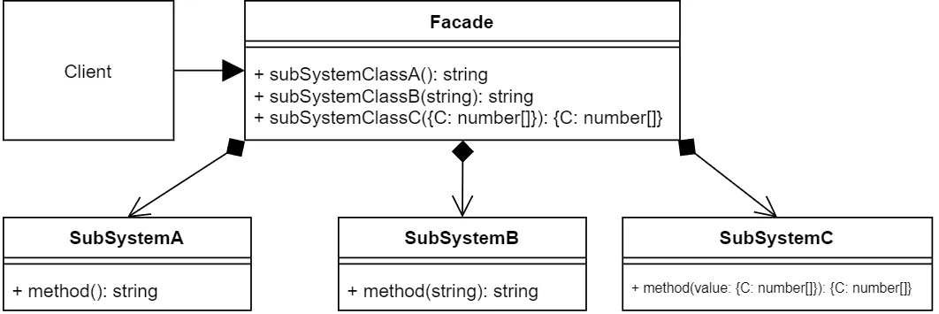
Паттерн Facade

Slide 16
Патерн API Gateway (шлюз)
Шаблон шлюзу API рекомендується, якщо ви хочете розробити та створити складні великі застосунки на основі мікросервісів із кількома клієнтськими програмами. Шаблон схожий на шаблон фасаду з об’єктно-орієнтованого проектування, проте він є частиною зворотного проксі-сервера розподіленої системи або маршрутизації шлюзу для використання в якості моделі синхронного зв’язку.
Як уже зазначалося він схожий на шаблон фасаду об’єктно-орієнтованого проектування, оскільки він забезпечує єдину точку входу в API з інкапсуляцією основної архітектури системи.
Шаблон надає зворотний проксі-сервер для перенаправлення або маршрутизації запитів до внутрішніх кінцевих точок мікросервісів. Шлюз API забезпечує єдину кінцеву точку для клієнтських програм і внутрішньо відображає запити на внутрішні мікросервіси.
Таким чином, шлюз API розташований між клієнтськими програмами та внутрішніми мікросервісами. Він працює як зворотний проксі та маршрутизує запити від клієнтів до серверних служб. Він також забезпечує наскрізні проблеми, такі як автентифікація, завершення SSL і кеш.

Slide 17
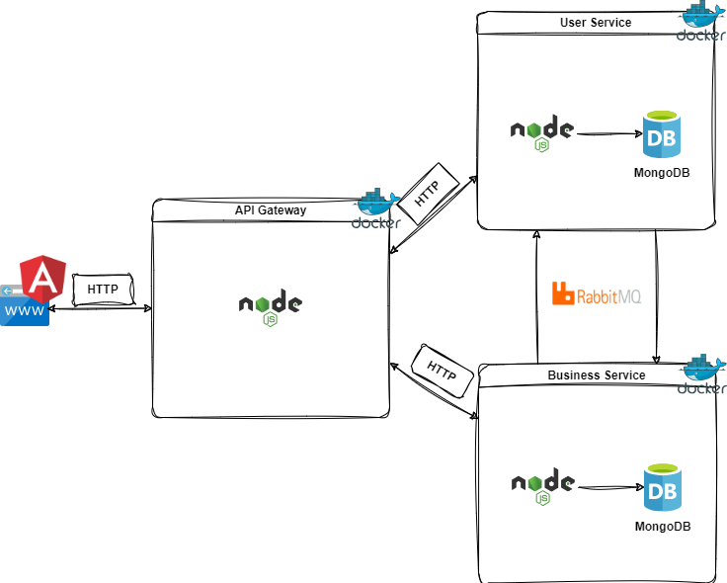
Паттерн API Gateway

Slide 18
Chained / Chain of Responsibility Pattern
Шаблони проектування з ланцюгом або ланцюгом відповідальності створюють один результат, який є комбінацією кількох з’єднаних результатів. Отже, наявні три служби (умовно кажучи послідовно зв’язані), тоді запит від клієнта спочатку отримує служба A. Потім ця служба спілкується з наступною службою B і збирає дані. Нарешті, друга служба зв’язується з третьою службою, щоб створити консолідований вивід. Усі ці служби використовують синхронний HTTP-запит та/або відповідь для обміну повідомленнями. Окрім того, доки запит не пройде через усі служби та не буде згенеровано відповідні відповіді, клієнт не отримає жодних результатів. Тому зазвичай рекомендується не робити довгий ланцюжок, оскільки клієнт чекатиме, поки ланцюжок буде завершено
Ще один важливий аспект, який вам потрібно розуміти, полягає в тому, що запит від служби A до служби B може виглядати інакше від служби B до служби C. Подібним чином відповідь від служби C до служби B може виглядати зовсім інакше від служби B до служби A.

Slide 19
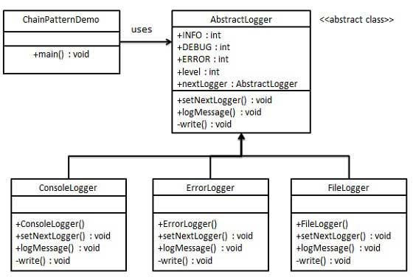
Chain of Responsibility Pattern

Slide 20
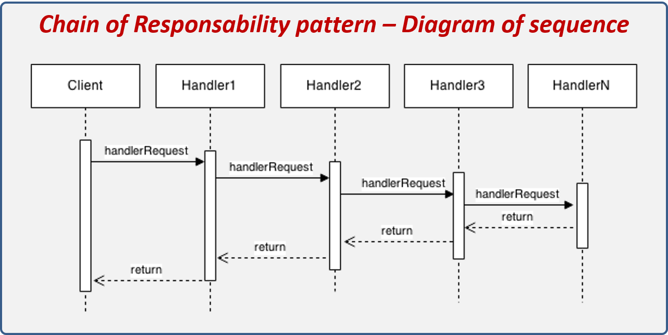
Chain of Responsibility Pattern

Slide 21
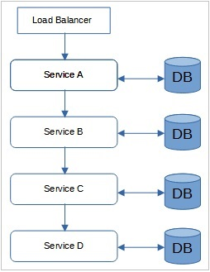
Chain or Chain of Responsibility Pattern

